Slide 1


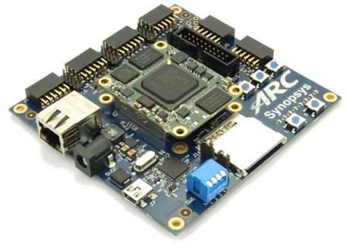
领先创新·
·超越自我
2018 Synopsys ARC杯电子设计竞赛

Slide 2
箱随箱行
党景 刘彤 辛悦
2018年5月

Slide 3
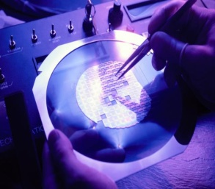
Agenda
项目概述
难点与创新
设计实现
测试结果
总结展望

Slide 4
Agenda
项目概述
难点与创新
设计实现
测试结果
总结展望

Slide 5
项目概述
生活中出门旅行总是需要一个行李箱来放置生活用品，而行李箱往往十分沉重。虽然市场上制作行李箱的材料越来越轻便，但是在机场等空旷的地方仍然需要人拉着行李箱行走。针对这个问题，我们采用UWB定位系统，使行李箱自动捕获使用者的移动，并自动跟随。针对防止行李箱被盗取的问题，添加了检测行李箱与使用者距离的功能，当超出预设的安全距离时，将自动发出警报。

Slide 6
Agenda
项目概述
难点与创新
设计实现
测试结果
总结展望

Slide 7
难点与创新
难点
对使用者实时定位并跟随
DWM1000模块的底层驱动，定位算法
创新
立意新颖，解放双手，能够自动跟随并报警，提升安全性
增加了避障、移动电源、称重等功能，提升了全面性

Slide 8
Agenda
项目概述
难点与创新
设计实现
测试结果
总结展望

Slide 9
设计实现
硬件环境：
EMSK开发板（主控板）
蜂鸣器
UWB通信模块
超声波测距模块
温度传感器模块
锂电池
软件环境：
参考软件包——embARC 201709
开发工具及编译工具——GNU Toolchain for ARC Processors,2017.09

Slide 10
设计实现
软件

Slide 11
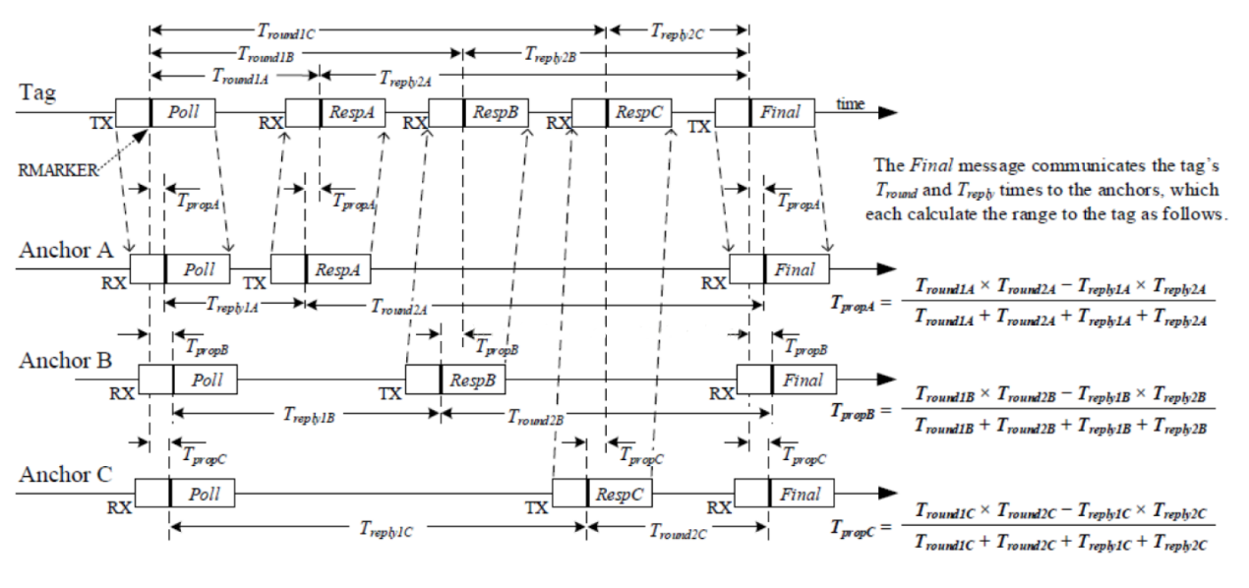
设计实现
三点测位

Slide 12
Agenda
项目概述
难点与创新
设计实现
测试结果
总结展望

Slide 13
测试结果
目前我们已经实现的功能有：
自动跟随功能
防盗报警功能
测温功能
移动电源功能
电量显示功能
避障功能
称重功能

Slide 14
谢 谢！

